Slide 1


Progetto di Laboratorio di Intelligenza Artificiale
Michele Fraccaroli - 111140

Slide 2
Indice
Introduzione
Il problema
Modelli computazionali
Ambiente di lavoro
Sviluppo
Risultati

Slide 3
Introduzione
Sviluppo di una rete neurale convoluzionale per il riconoscimento e la classificazione delle cifre dei contatori.
Lo scopo principale è quello di riconoscere e classificare le cifre in situazioni intermedie, ovvero, quando due cifre sono visibili contemporaneamente.

Slide 4
Il problema
Il problema della classificazione è dovuto alle situazioni intermedie dove la classificazione dipende da quale cifra viene riconosciuta.
Figura 1 – Digit in situazione intermedia.

Slide 5
Modelli computazionali - 1
Come modello computazionale, è stato utilizzata una Rete Neurale Artificiale (Artificial Neural Network - ANN).
Ovvero un sistema computazionale che prende ispirazione dalla rete neurale biologica.
Dal punto di vista statistico, una rete neurale è un modello di classificazione non lineare.

Slide 6
Modelli computazionali - 2
Una ANN si basa su una serie di nodi connessi, chiamati Neuroni Artificiali, le cui connessioni, che simulano le sinapsi del cervello, possono trasmettere segnali tra un neurone e l’altro.

Slide 7
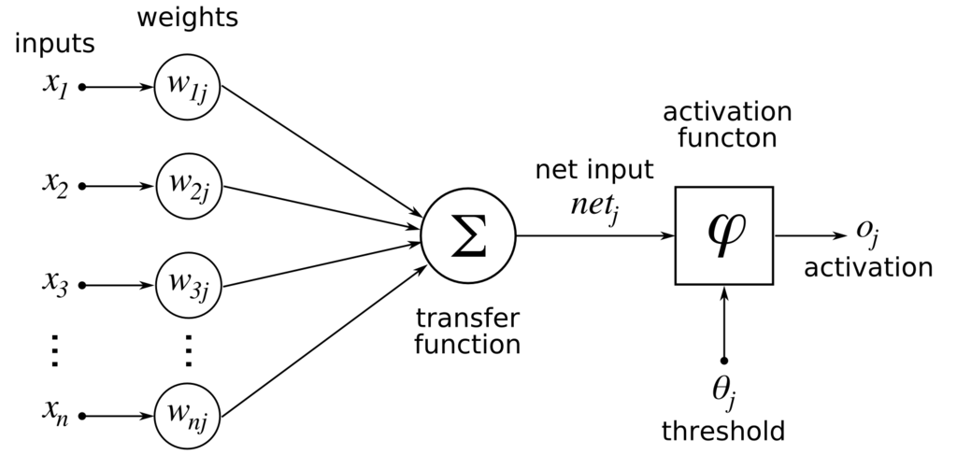
Modelli computazionali - 3
Figura 2 – Neurone artificiale.

Slide 8
Modelli computazionali - 4
Per questo progetto, è stato utilizzato un particolare tipo di rete neurale chiamata Rete Neurale Convoluzionale (Convolutional Neural Network – CNN).
Questa rete si ispira all’organizzazione della corteccia visiva animale dove ogni neurone è disposto in modo da corrispondere alle regioni di sovrapposizione del campo visivo.

Slide 9

Modelli computazionali - 5
Figura 3 – Struttura tipica di una CNN.

Slide 10
Modelli computazionali - 6
Struttura di una CNN:
Layer di convoluzione: Applica la convoluzione all’input per poi passare il risultrato al layer successivo (biologicamente rappresenta la risposta ad uno stimolo visivo per un neurone).
Layer di subsampling: Riduce la dimensione della convoluzione. Serve per rimuovere la sensibilità alle piccole variazioni delle immagini di input.

Slide 11
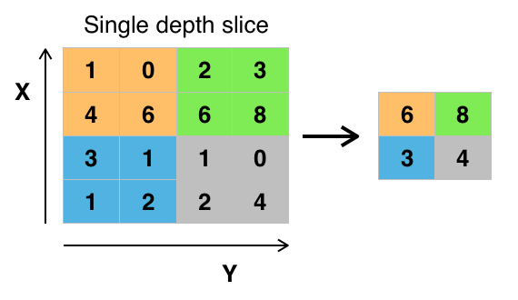
Modelli computazionali - 7
In figura 4 si può vedere come il Max Pooling mantenga in uscita solamente i parametri più importanti di quelli che ha ricevuto in ingresso dalla convoluzione.
Figura 4 – Subsampling (Max Pooling).
Layer completamente connesso: Connette ogni neurone in un strato ad ogni altro neurone di un altro strato (parte finale della rete). Serve per correlare tutti i risultati ottenuti.

Slide 12
Ambiente di lavoro - 1
Il progetto è stato interamente sviluppato in Python sfruttando principalmente la libreria Keras.
Keras è una libreria di alto livello in grado di lavorare al di sopra di altre librerie di più basso livello che ne costituisono il beck-end.
Come beck-end per questo progetto è stato utilizzato il framework TensorFlow.

Slide 13
Ambiente di lavoro - 2
TensorFlow è una libreria open source per il calcolo numerico ad altre prestazioni compatibile su diverse piattaforme (CPU, GPU, TPU), desktop, cluster di server, device mobili e periferici.

Slide 14
Ambiente di lavoro - 3
Per il training della rete è stato usato COKA (Computing On Kepler Architectures - COKA).
COKA è un cluster costruito dall’Università degli Studi di Ferrara con il supporto dell’Istituto Nazionale di Fisica Nucleare (INFN). Esso è composto da quattro nodi computazionale, ognuno dei quali è provvisto di due Intel Xeon CPUs e otto dual-GPU K80 NVIDIA.
Il picco delle prestazioni di calcolo sono dell’ordine di 100Tflops.

Slide 15
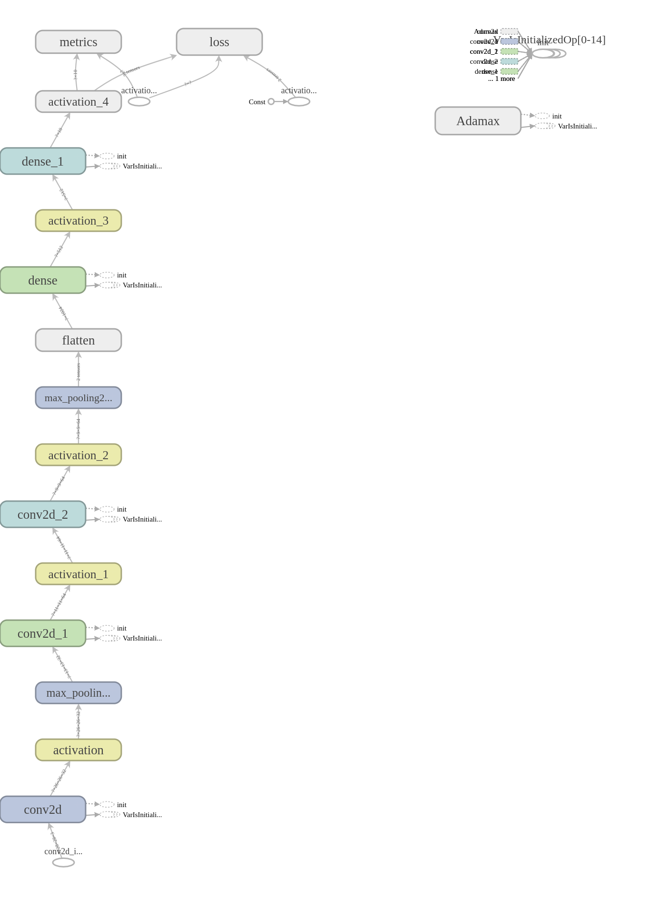
Sviluppo - 1
La figura 5 mostra l’architettura della CNN sviluppata per questo progetto.
Figura 5 – Cnn sviluppata.

Slide 16
Sviluppo - 2
Parametri usati nello sviluppo:
Funzione di attivazione: ReLU.
Ottimizzatore: Adamax.
Dati di training: 552.
Dati di test: 230.
Learning rate: 0,00247875
Dimensione del Batch: 96.
Epoche: 450.

Slide 17
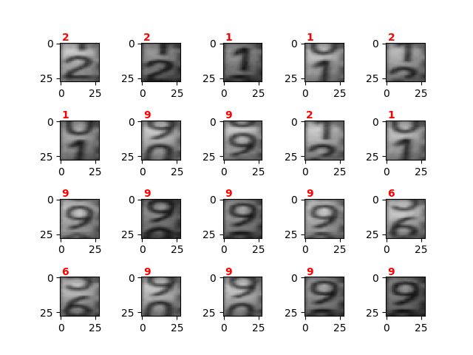
Risultati - 1
Come si nota dalla figura 6, ogni cifra è stata correttamente classificata.
Nelle situazioni intermedie, si è scelto di classificare la cifra più in basso nella fase di labeling iniziale.
Figura 6 – Matrice di risultati.

Slide 18
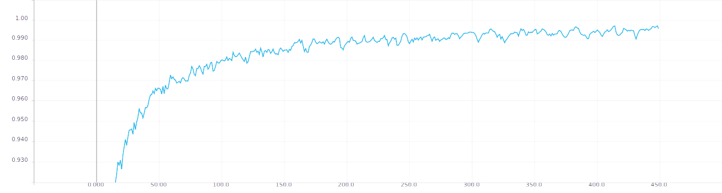
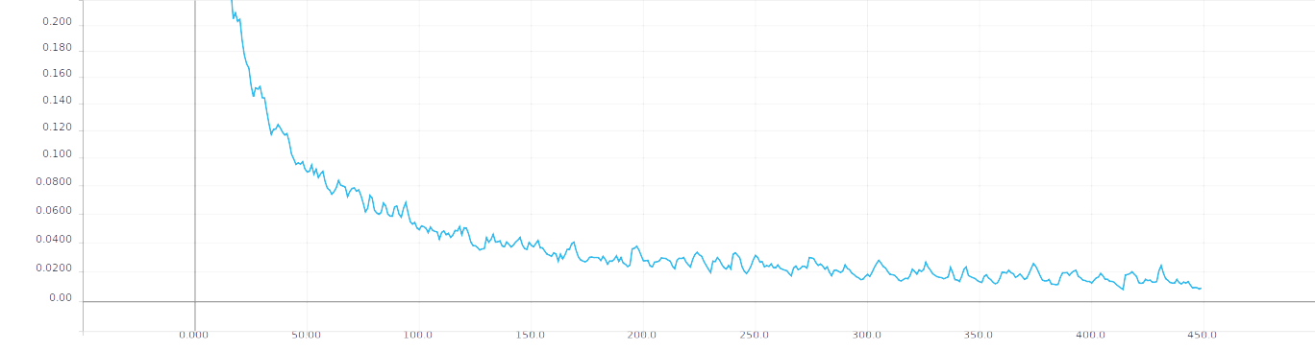
Risultati - 2
Figura 7 – Andamento dell’accuratezza sui dati di training.
Figura 8 – Andamento della perdita sui dati di training.

Slide 19
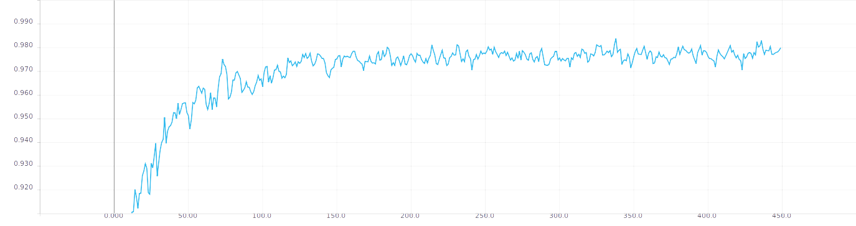
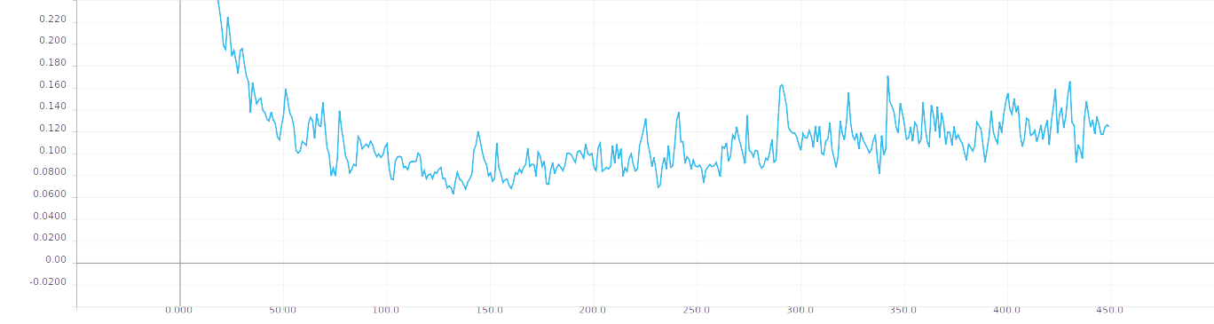
Risultati - 3
Figura 9 – Andamento dell’accuratezza sui dati di test.
Figura 10 – Andamento della perdita sui dati di test.

